Slide 1

EE5001
Effective knowledge distillation for Semantic Segmentation
Yao Yuan | A0232893X | e0724692@u.nus.edu

Slide 2
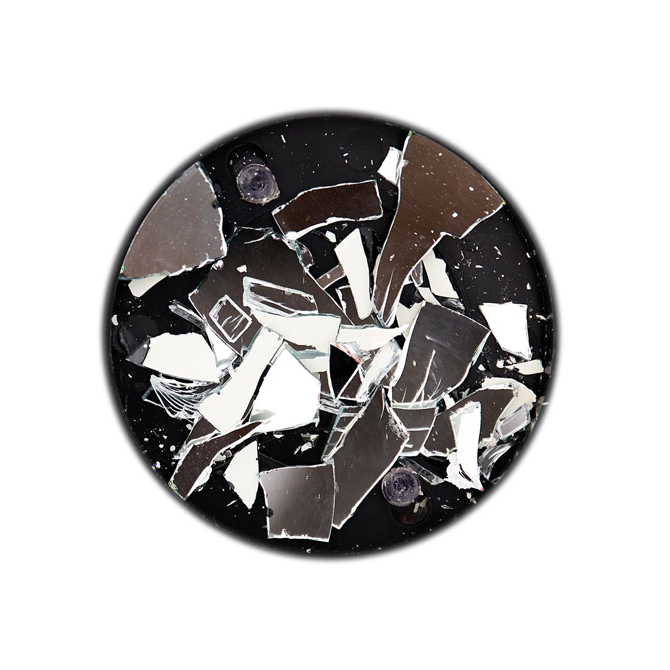



目录
文献简介
Structured Knowledge Distillation for Semantic Segmentation （2019）
课题进度
未来计划
2

Slide 3
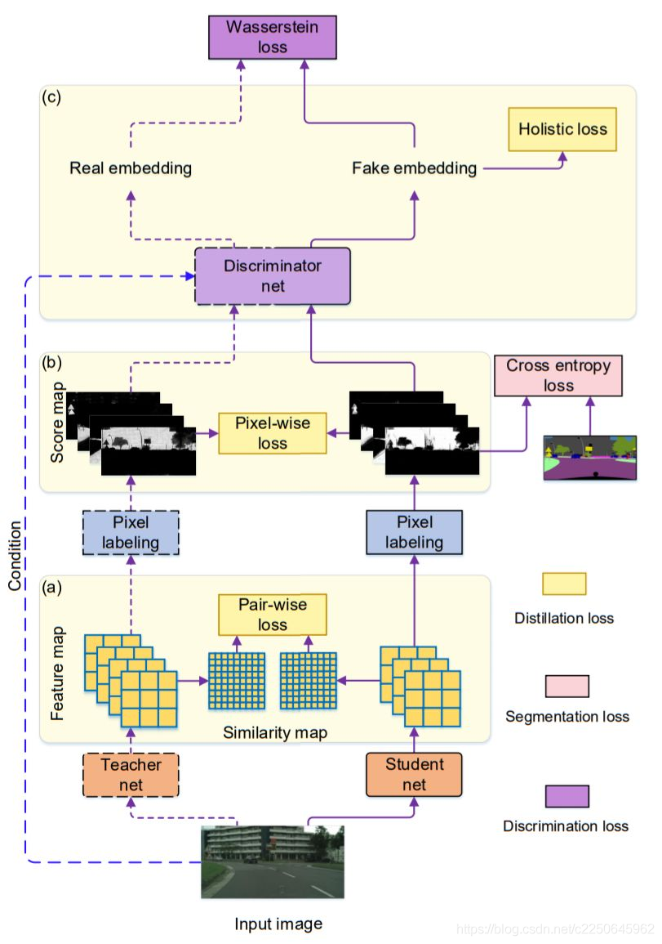
1.1 文献介绍
Structured Knowledge Distillation for Semantic Segmentation （CVPR 2019）
作者：Yifan Liu， Ke Chen，Chris Liu，Zengchang Qin，Zhenbo Luo，Jingdong Wang
主要贡献：将知识蒸馏应用在语义分割中，提出了两种新的结构化知识蒸馏方法：成对蒸馏（pair-wise distillation）和整体蒸馏（holistic distillation）。
结论：知识蒸馏策略可以有效帮助小型语义分割网络提高精度

Slide 4
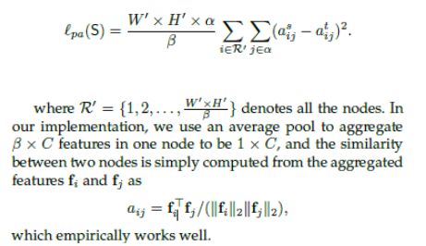
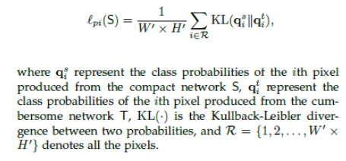
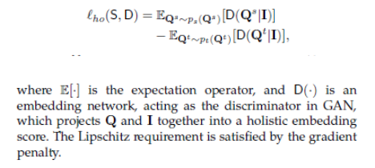
1.2 主要方法
2.PA：T 的空间连续性（马尔科夫随机场）训练 S
蒸馏策略：Pixel-wise distillation(PI), Pair-wise distillation(PA), Holistic distillation(HO)
1.PI: T 的类别概率作为 soft target训练 S
3.HO： T 的预测语义地图(Qt)作为真实图像，Qs作为
假图像。Qs和原始图像 I 整体作为判别器评判标准

Slide 5
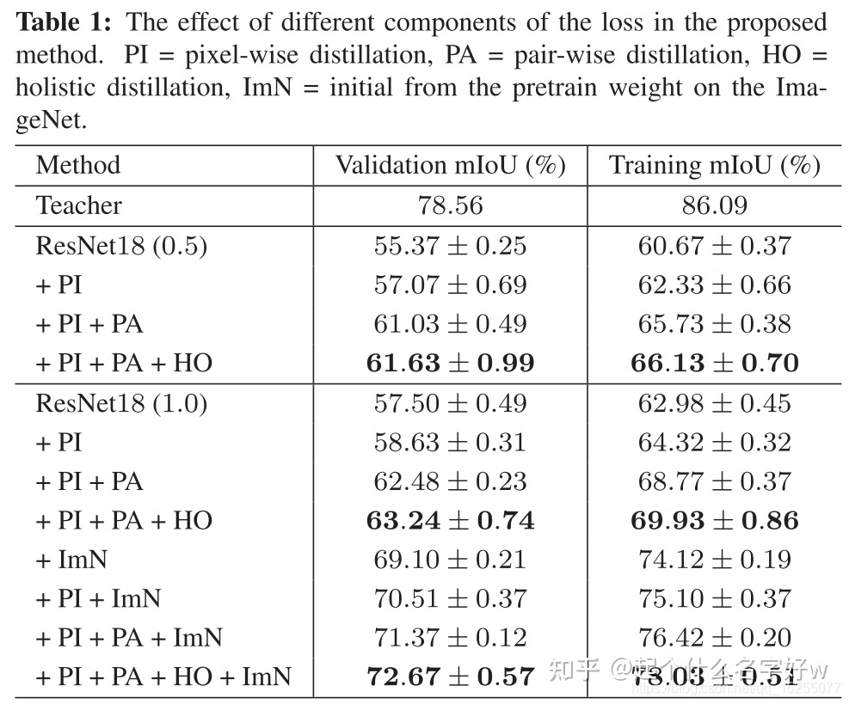
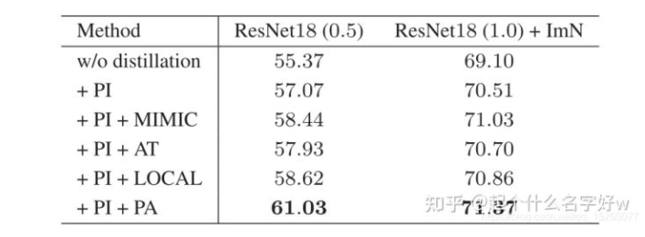
1.3 部分实验结果
Metrics：mIoU，所有类的平均交并比
Dataset：Cityscapes， CamVid，ADE20K

Slide 6
2.课题进度

Slide 7
2.1 任务概览
Teacher获取
Student知识蒸馏
1.实现PSPNet101：Pyramid Scene Parsing Network 
2.测试数据集 Cityscape （77.3%，原文献78.4%） 
2.实现PI 和 PA 
3.实现HO
1.测试数据集 Cityscape （73.5%，原文献72.67%+-）

Slide 8
3.未来计划

Slide 9
3.1 未来计划
1.本周完成剩余HO部分的实现，之后开始后续任务
2.后续任务：尝试加入hard mining 和 其他蒸馏策略，在PI 和 PA 的基础上提高准确率。
3.完成Report编写：4.7~4.10

Slide 10
Thank you！ Q&A

